Slide 1
SW Testing Project
Catshop E2E 테스트 자동화
E2E Test Automation
Pytest + Selenium을 활용한
실무 수준의 웹 애플리케이션 자동화 테스트 구축
2조 SW 테스팅 프로젝트
백종우(조장)
박서아
안재원
오예린

Slide 2
Catshop Project
Project Overview
핵심 목표
✔ 실무 수준의 자동화
- 유지보수 가능한 구조 설계
✔ 안정적인 테스트 환경
- Explicit Wait 및 예외 처리를 통한
Flaky Test 최소화
✔ 가시적인 리포팅
- 리포트 및 실패 시 스크린샷 자동 저장
Catshop
E2E Test Automation
Pytest와 Selenium을 활용하여 실서비스 수준의
안정적이고 재현 가능한 UI 및 흐름 테스트를 구현합니다.

Slide 3
프로젝트 개요
기술 스택
- Catshop 웹 애플리케이션의 안정성을 보장하기 위해
실무 프로세스 기반의 자동화 테스트를 구축하고
검증하는 프로젝트입니다.
대상 사이트
• Catshop (Local 환경)
- 로컬 환경에 배포된 쇼핑몰 웹 애플리케이션
Pytest
프로젝트 목표
Selenium Webdriver
• 실무 수준의 E2E 자동화 테스트 구축
- 실무 수준의 E2E 자동화 테스트 구축
안정성, 재사용성, 유지보수성을 고려한 아키텍처
Python 3.14
산출물
Jenkins/CI
• 테스트 스위트 (Pytest + Selenium), 리포트
• HTML 테스트 리포트
• 자동 생성 스크린샷 아티팩트
Allure (Planned)
프로젝트 기간
• 2주 팀 프로젝트 (2025.11.18 - 2025.12.04)

Slide 4
팀 구성 및 역할 (Team Project)
안재원
통합 및 아키텍처 (Integration)
- 테스트 아키텍처 설계, CI/CD 파이프라인
연동 및 통합 테스트 환경 구성
- test_cart, test_checkout 제작
👑 백종우 팀장 (Team Lead)
프로젝트 총괄 및 품질 관리
✔ 전체 일정 및 리소스 관리
✔ E2E 테스트 아키텍처 구축
✔ 최종 품질 검토 및 배포 승인
✔ test_base.py 제작
스크립트 구현 (Implementation)
- 자동화 스크립트 코드 구현, 예외 처리
로직 작성 및 실패 케이스 디버깅
- test_index, test_register 제작
오예린
분석 및 리포팅 (Analysis)
- 테스트 결과 데이터 분석, 결함 보고서 작성
- 최종 발표 자료 제작
- test_login, test_product_detail 제작
박서아

Slide 5
테스트 범위 상세
베이스 (Base)
인덱스 (Index)
상품 상세 (Detail)
Common Layout & Nav
Product Listing Page
Single Product View
상단 메뉴 (Global Nav)
- Home, Cart(0), Login, Sign Up 링크 동작 및 라우팅 검증
상품 목록 렌더링
- 전체 상품 카드가 정상적으로 로딩되는지 확인
단일 상품 상세 정보
- 상품명, 상세 설명, 가격, 큰 이미지 표시 확인
사용자 상태 표시
- 로그인 시 '집사' 등급 및 username 표시
여부 확인
상품 정보 표시
- 상품 이미지, 이름, 가격 정보의 정합성 검증
장바구니 액션
- 상세 페이지 내 'Add to Cart' 버튼 동작 및 문구 변경 (Add ↔ Remove)
장바구니 상호작용
- 목록에서 직접 '담기/제거' 버튼 클릭 시 상태 변경 및 토글 기능
네비게이션 복귀
- 목록으로 돌아가기 또는 카테고리 이동 경로 확인
인증 상태 전환
- 로그아웃 버튼 노출 및 기능 동작
상세 페이지 연결
- 상품 클릭 시 해당 Product Detail 페이지로 이동
장바구니 (Cart)
Item Management
결제 (Checkout)
Order Processing
로그인/회원가입
Authentication
결제 정보 입력
- 필수 정보 입력 및 유효성 검사
로그인 (Login)
- 유효/무효 계정 로그인 시도 및 에러 메시지 처리 검 검증
장바구니 처리
- 상품이 없을 때의 안내 메시지 및 UI 상태 확인
항목 제거 (Remove)
- 개별 상품 삭제 시 목록 갱신 및 합계 재계산
회원가입 (Register)
- 유저명, 패스워드, 확인 입력 및 Sign Up 버튼 동작
데이터 검증
- 입력된 배송 정보가 주문 결과에 올바르게 반영되는지 확인
네비게이션 액션
- ‘쇼핑 계속하기' 및 '결제하기' 버튼 동작 확인
주문 완료 처리
- '결제 완료' 시 주문 접수 팝업 및 성공 페이지 이동
로그아웃 (Logout) - 세션 종료 및 홈 화면 확인
보안 검증
- 비밀번호 불일치 등 가입 예외 케이스 처리 확인
상품목록
- 담긴 상품 목록 표시

Slide 6
Test Strategy & Stability Rules
Strategic Approach
효율적인 테스트 커버리지 확보와 자동화 스크립트의 안정성을 보장하기 위한 전략적 접근
안정성 규칙 (Stability Rules))
테스트 유형 (Test Types)
Smoke Test
Critical Path
주요 기능 정상 작동 여부 빠르게 검증 (Login/Checkout) 빌드 안정성 확보
Explicit Wait 적용
UI 요소 가시성/클릭 가능 상태 대기하여 네트워크 지연 등으로 Flaky Test 방지.
Regression Test
Main Push
실패 시 자동 스크린샷
테스트 실패 시점 화면 캡처하여 저장.
원인 분석 시간 단축 및 디버깅 효율화.
전체 테스트 스위트 실행 및 퇴행 여부 검증
Negative Test
Error Handling
Selenium Manager 동기화
CI 환경에서 Chrome 브라우저와 ChromeDriver 버전을 자동으로 매칭 및 관리하여 버전 불일치 오류 제거.
잘못된 입력, 인증 실패 등 예외 상황에서의 시스템 동작 및 적절한 오류 메시지 표시 검증.

Slide 7
SYSTEM CONFIGURATION
E2E 테스트 구성
(End-to-End Test Configuration)
🖥️ 환경 (Environment)
🏃 실행 (Execution)
⚡ 트리거 (Trigger)
⚙️
Python 3.14
Latest Stable Runtime
Pytest Framework
테스트 디스커버리 및 실행
Smoke Test
🚀
PR Open
➔
핵심 경로 빠른 검증
⚙️
Chrome + Driver
Selenium Manager 자동 동기화
🚀
Explicit Waits
동적 요소 대기 (Flaky 방지)
Main Push
➔
Regression
전체 기능 회귀 테스트
⚙️
Headless Mode
CI/Server 환경 최적화
Auto Screenshot
실패 시 증적 자료 자동 저장
Nightly
➔
🚀
Full Suite
예정된 향후 계획

Slide 8
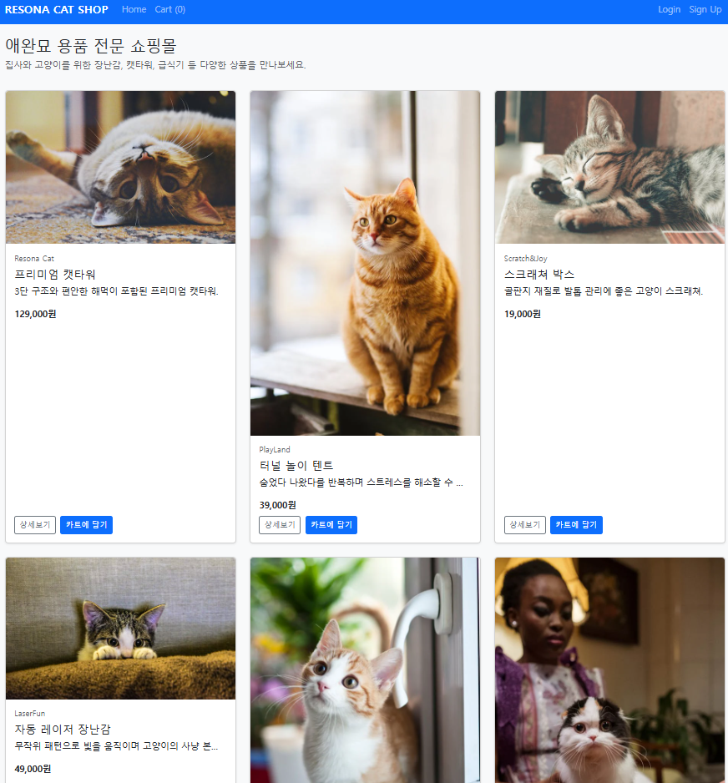
UI Test Automation
Page: Base Layout
베이스 (Base)
글로벌 내비게이션
Home, Products, Login/Logout 등 주요 페이지 라우팅 링크 동작
Insert Screenshot for Base Layout
사용자 상태 (User State)
로그인 여부에 따른 '집사' 등급 표시 및 Username 노출 검증
Cart 배지 동기화
장바구니에 담긴 상품 개수(ex: Cart (2))가 실시간으로 반영되는지 확인

Slide 9
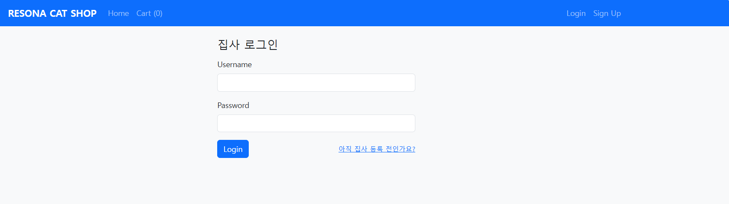
Authentication
Page: Login
집사 로그인 (Login)
입력 필드 검증
Username 및 Password 입력 필드의 데이터 입력 가능 여부 확인
Insert Screenshot for Login Page
오류 메시지 처리 (TC-002)
잘못된 계정 정보 입력 시 "Invalid username or password" 등의
피드백 메시지 출력 검증
로그인 동작 (TC-001)
Login 버튼 클릭 후 성공 시 메인 페이지 리다이렉션 및 세션 생성 확인

Slide 10
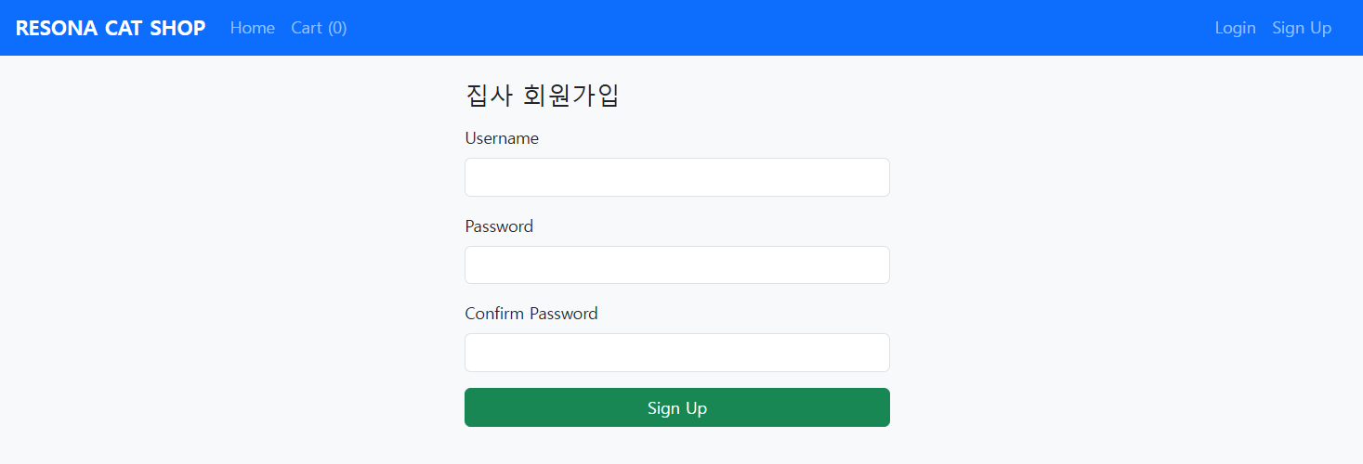
Authentication Flow
Page: Register
집사 회원가입 (Register)
새로운 사용자의 계정 생성 프로세스와 입력값
유효성 검증 기능을 확인합니다.
필수 정보 입력
Username, Password, Password Confirm 필드의 입력 및 포커스 동작 검증
Insert Screenshot for Register Page
비밀번호 일치 확인
비밀번호와 비밀번호 확인 필드의 값이 일치할 때만 가입 진행가능 확인
가입 완료 처리
Sign Up 클릭 시 DB 저장 및 로그인 페이지 이동 검증

Slide 11
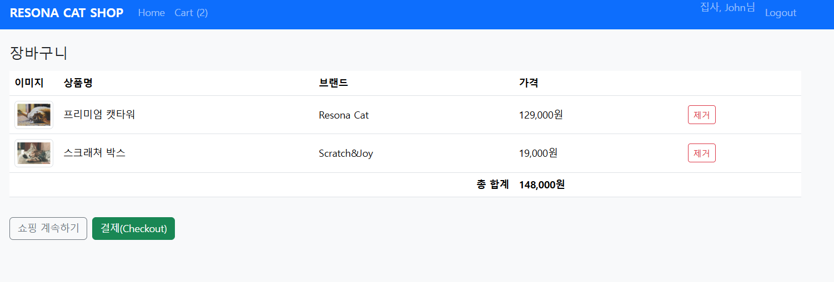
Cart Verification
Page: Cart Page
장바구니 (Cart)
장바구니에 담긴 상품 목록 확인, 수량 및 합계 계산,
그리고 주요 액션 버튼의 동작을 검증합니다.
상품 목록 및 정보
추가한 상품명, 가격, 수량 정보가 정확히 표시되는지 확인
Insert Screenshot for Cart Page
합계 계산 (Total)
개별 상품 가격 합산 및 최종 결제 금액의 정확성 검증
제거 및 액션 버튼
'Remove' 버튼 기능 및 'Checkout＇ 확인

Slide 12
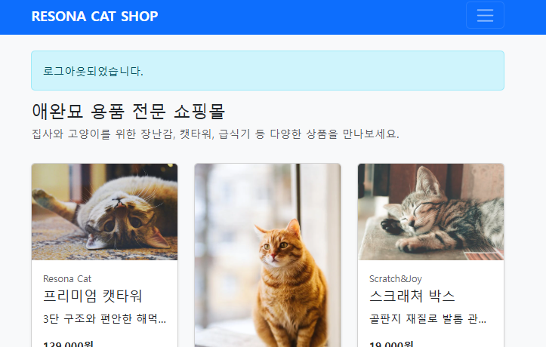
Authentication Flow
Page: Logout Flow
로그아웃 (Logout)
사용자의 안전한 세션 종료와 리디렉션 동작,
그리고 로그아웃 완료 메시지를 검증합니다.
로그아웃 플로우
네비게이션 바의 Logout 버튼 클릭 시 세션 종료 및 홈으로 리디렉션 검증
Insert Screenshot for Logout Action
플래시 메시지
'성공적으로 로그아웃되었습니다' 알림 메시지 출력 확인
로그인 상태 UI 변경
로그아웃 후 내비게이션 바 상태가 'Login'으로 변경 확인

Slide 13
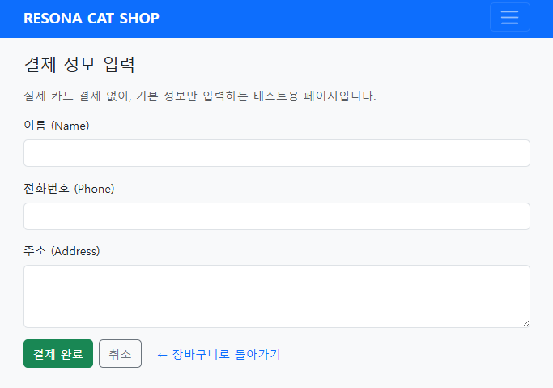
Form Validation
Page: Checkout Form
결제 정보 입력
주문 처리를 위한 필수 정보 입력 폼의
유효성 검사 및 상태 변화를 검증합니다.
입력 필드 검증
이름, 전화번호, 주소 등 필수 입력 필드의 데이터 바인딩 및 입력 가능 여부 확인
Insert Screenshot for Checkout Form
유효성 피드백
필수 항목 누락 시 실시간 에러 메시지 표시 및 폼 제출 차단 기능 테스트
버튼 상태 변화
결제완료, 취소, 장바구니로 돌아가기 버튼의 활성 상태 및 동작 확인

Slide 14
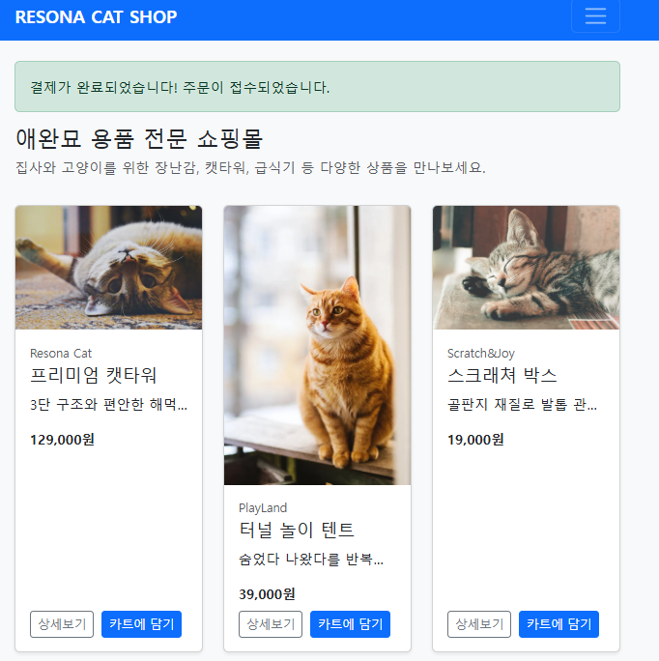
Final Step
Page: Order Complete
결제 및 주문 완료
사용자가 결제를 완료하고 주문 접수 팝업 및
완료 페이지가 정상적으로 표시되는지 최종 검증합니다.
주문 접수 팝업 (Alert)
"주문이 접수되었습니다" 시스템 알림 팝업의 정상 출력 및 메시지 내용 검증
Insert Screenshot for Order Complete
주문 완료 페이지
주문 완료 메시지와 홈으로 돌아가기 버튼이 있는 페이지로의 리다이렉션 확인
장바구니 초기화
주문 완료 후 장바구니 상태(Cart(0)) 데이터 무결성 검증

Slide 15
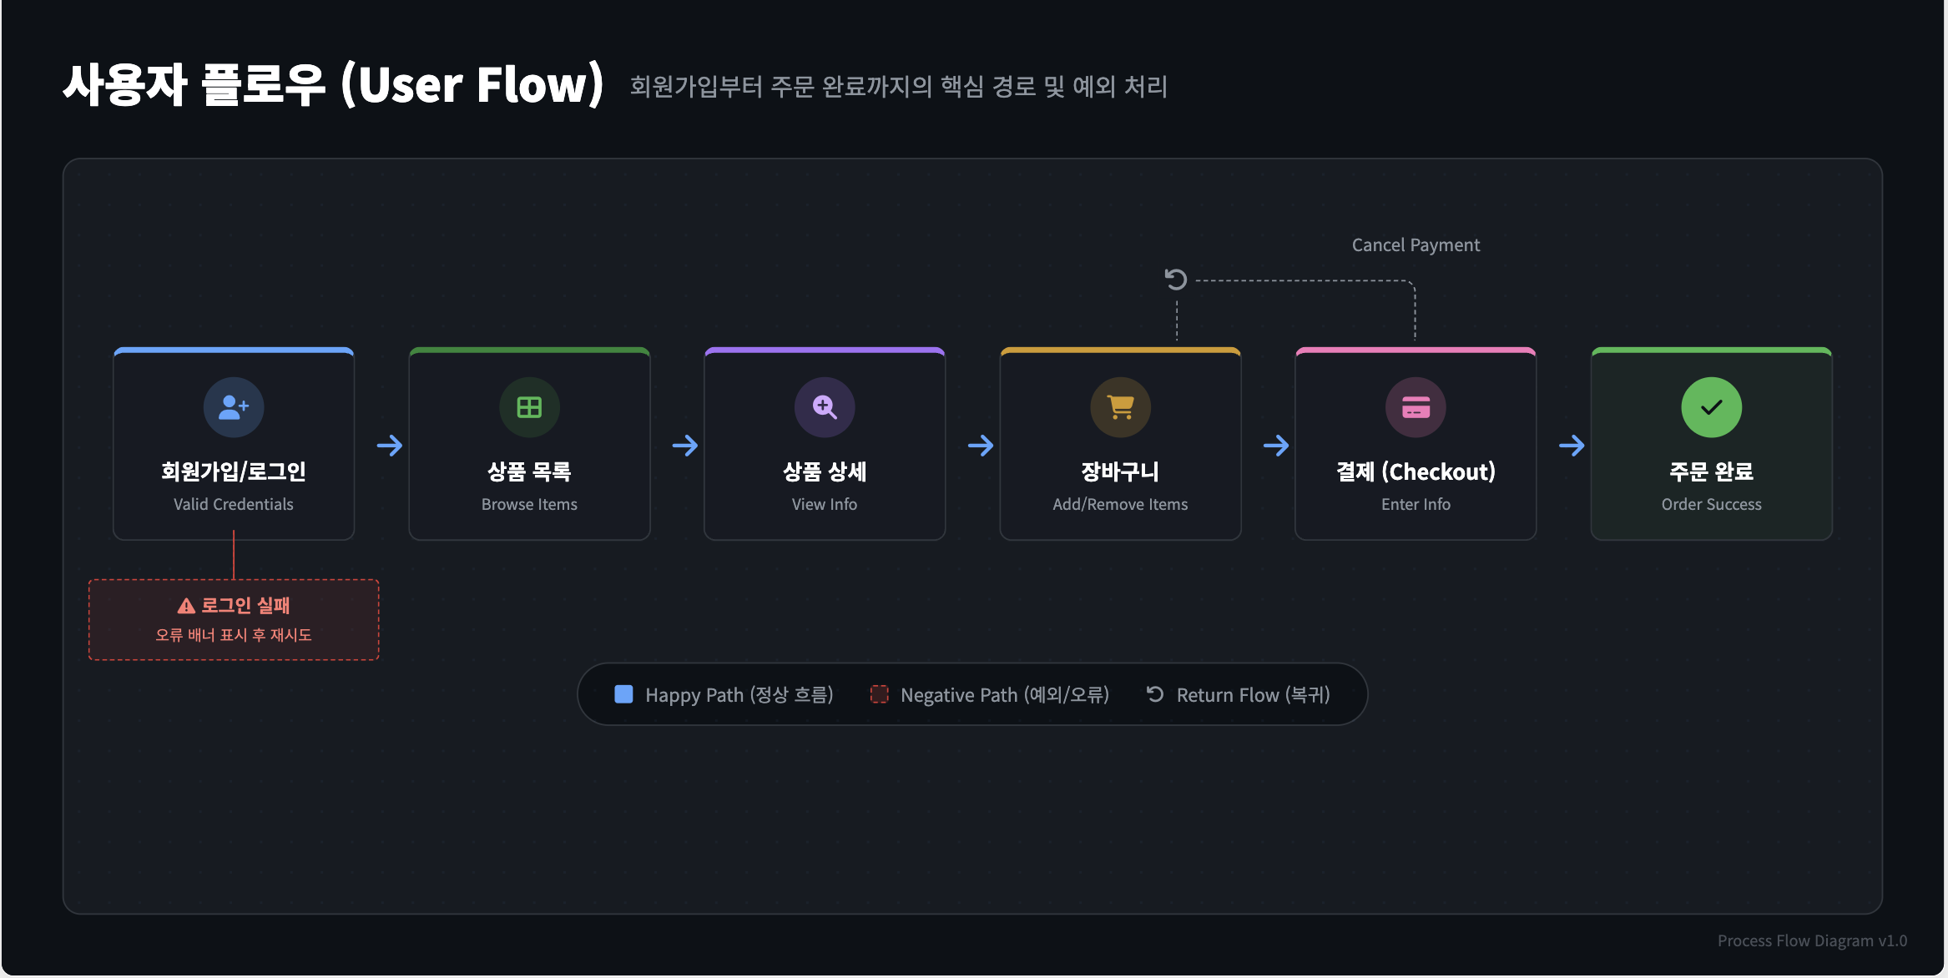
사용자 플로우 (User Flow)
회원가입부터 주문 완료까지의 핵심 경로 및 예외 처리

Slide 16
테스트 시나리오 상세
TC-001: 로그인 성공
Positive Test
유효한 사용자 계정 정보를 입력했을 때 정상적으로 인증 처리되고 메인 페이지로 진입하는지 검증합니다.
PROCEDURE (테스트 절차)
TEST DATA (테스트 데이터)
EXPECTED RESULTS (기대 결과)
메인 홈에서 'Login' 메뉴를 클릭하여 /login 페이지로 이동합니다.
Username: testuser
✔ 상품 목록 페이지 로딩
2. 계정 정보 입력 (Username / Password)
Password: password123
✔ 사용자 상태 표시
3. 로그인(Submit) 버튼 클릭
Role: Customer (집사)
✔ Cart 배지 초기화
✔ 플래시 메시지

Slide 17
테스트 시나리오 상세
TC-002: 로그인 실패
Negative Test
잘못된 계정 정보 입력 시 시스템이 접근을 거부하고 적절한 오류 메시지를 표시하는지 검증합니다.
PROCEDURE (테스트 절차)
TEST DATA (테스트 데이터)
EXPECTED RESULTS (기대 결과)
1. 메인 홈에서 'Login' 메뉴를 클릭하여 /login 페이지로 이동합니다.
Username: wronguser
✔ 오류 배너 출력
2. 잘못된 정보 입력
Password: wrongpass
✔ 페이지 유지 (No Redirect)
3. 로그인 버튼을 클릭하여 인증 요청 전송
Expected: Access Denied
✔ 세션 생성 불가
✔ UI 피드백

Slide 18
테스트 시나리오 상세
TC-003: 장바구니 동기화
Functional Test
상품을 장바구니에 추가하거나 삭제할 때, 상단 내비게이션의 배지(Badge) 수량과 실제 장바구니 상태가 동기화되는지 검증합니다.
PROCEDURE (테스트 절차)
TEST DATA (테스트 데이터)
EXPECTED RESULTS (기대 결과)
1. 상품 목록(Index) 페이지에서 'Add to Cart' 버튼을 클릭합니다.
Initial State: Cart: Empty (0)
✔ 항목 정상 제거
2. 상단 내비게이션의 'Cart (1)' 링크를 클릭하여 /cart로 이동합니다.
Target Item: Product ID: 1
✔ 합계 금액 갱신
3. 장바구니 목록에서 해당 상품의 'Remove' 버튼을 클릭합니다.
Action Flow: Add 1 → Remove 1
✔ Badge 수량 동기화

Slide 19
테스트 결과 (Test Metrics)
TOTAL
38 Cases
PASS RATE
100%

Slide 20
Test Metrics
Result Summary
TOTAL CASES
38
PASS RATE
100%
Graph Placeholder
(Base, Index, Login, Cart, Product, Checkout)

Slide 21
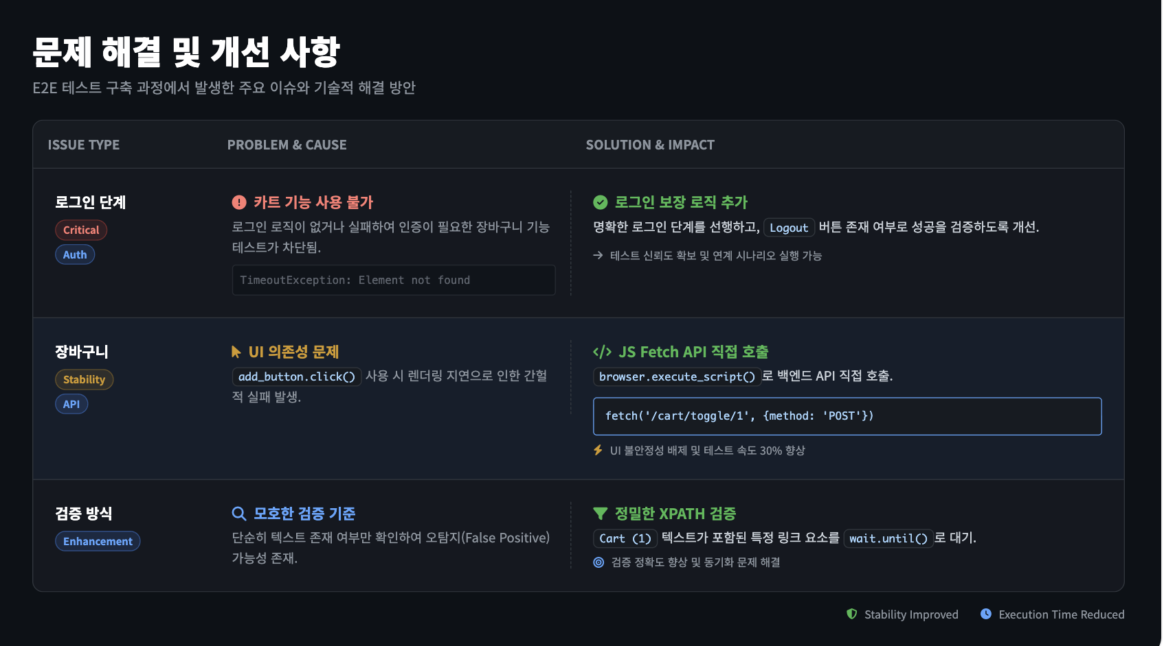

Slide 22
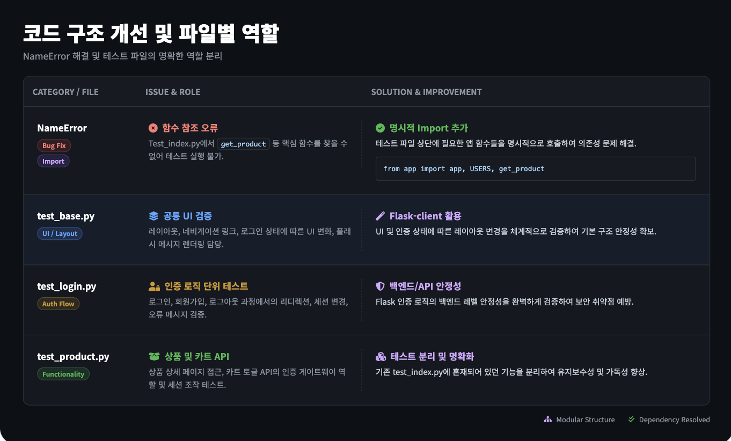

Slide 23
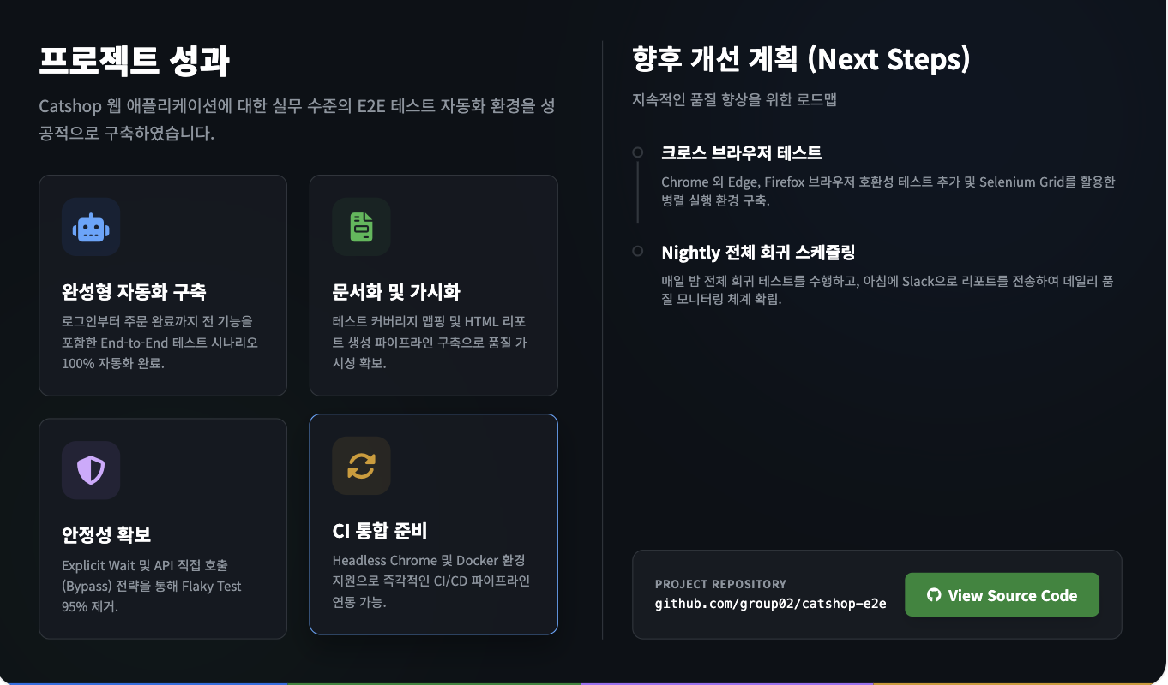
끝까지 봐주셔서 감사합니다

